Slide 1
UNIVERSITATEA DIN ORADEA
Facultatea de Informatică și Științe • Lucrare de Licență • 2026
CreditWise
Aplicație Web pentru Gestionarea Cererilor de Credit Bancar
cu Asistent AI Integrat (Anthropic Claude — Tool Use)
COORDONATOR ȘTIINȚIFIC
ABSOLVENT
[Numele coordonatorului]
[Numele absolventului]

Slide 2
Tema lucrării
Digitalizarea procesului de creditare bancară
Procesul tradițional de gestionare a cererilor de credit — analiză manuală, evaluare subiectivă a riscului, comunicare ad-hoc cu clienții — este consumator de timp, predispus la erori și dificil de scalat.
Soluția propusă: CreditWise
▸ Sistem web complet pentru gestionarea unitară a fluxului de creditare
▸ Trei roluri distincte: Administrator, Analist și Bancher
▸ Asistent AI conversațional (Tool Use) pentru interogarea datelor în limbaj natural
▸ Deployment în cloud distribuit, accesibil public
CreditWise — Aplicație Web pentru Gestionarea Cererilor de Credit
2 / 15

Slide 3
Obiectivele lucrării
▸ Modelarea domeniului — entități, relații, schemă relațională normalizată
▸ Sistem CRUD complet cu paginare, căutare și filtrare server-side
▸ Scoring automat al riscului — algoritm ponderat pe 4 factori
▸ Autentificare și autorizare cu JWT, SecurityStamp, rate limiting, validare strictă
▸ Asistent AI conversațional bazat pe Claude Sonnet 4.6 cu paradigma Tool Use
▸ Notificări email cu template-uri HTML și provider dual (MailKit + Resend)
▸ Interfață responsive (React 19 + Tailwind + shadcn/ui) — mobile, tablet, desktop
▸ Containerizare și deployment cloud (Docker + Vercel + Render + Supabase)
▸ Securitate la nivel industrial (BCrypt, secrete în env vars, CORS configurabil)
▸ Documentație tehnică completă (diagrame UML, README, colecție Postman)
CreditWise — Aplicație Web pentru Gestionarea Cererilor de Credit
3 / 15

Slide 4
Stack tehnologic
Tehnologii moderne, mature, larg adoptate în industrie
FRONTEND
BACKEND
BAZA DE DATE
▸ React 19 + Vite
▸ Tailwind CSS + shadcn/ui
▸ React Router 7 + Recharts
▸ .NET 9 + ASP.NET Core
▸ Clean Architecture (4 layere)
▸ Entity Framework Core 9
▸ PostgreSQL 16
▸ Supabase (Session Pooler)
▸ 9 migrații EF Core
INTELIGENȚĂ ARTIFICIALĂ
EMAIL
DEVOPS & CLOUD
▸ Anthropic Claude Sonnet 4.6
▸ Tool Use (7 tools read-only)
▸ Prompt caching (70-90% reducere)
▸ MailKit + MailHog (dev)
▸ Resend HTTPS REST (prod)
▸ Template-uri HTML responsive
▸ Docker + docker-compose
▸ Vercel (frontend)
▸ Render (backend) + GitHub CI/CD
CreditWise — Aplicație Web pentru Gestionarea Cererilor de Credit
4 / 15

Slide 5
Arhitectura aplicației
Clean Architecture — patru layere concentrice
API
Regula dependențelor
Infrastructure
Dependențele se orientează strict spre interior, niciodată invers.
Application
▸ Domain: entități pure, fără dependențe
▸ Application: logica de business, servicii
▸ Infrastructure: EF Core, HTTP, SMTP/REST
▸ API: controllere, middleware, DI
▸ Beneficiu: testabilitate + schimbarea tehnologiilor cu impact minim
Domain
CreditWise — Aplicație Web pentru Gestionarea Cererilor de Credit
5 / 15

Slide 6
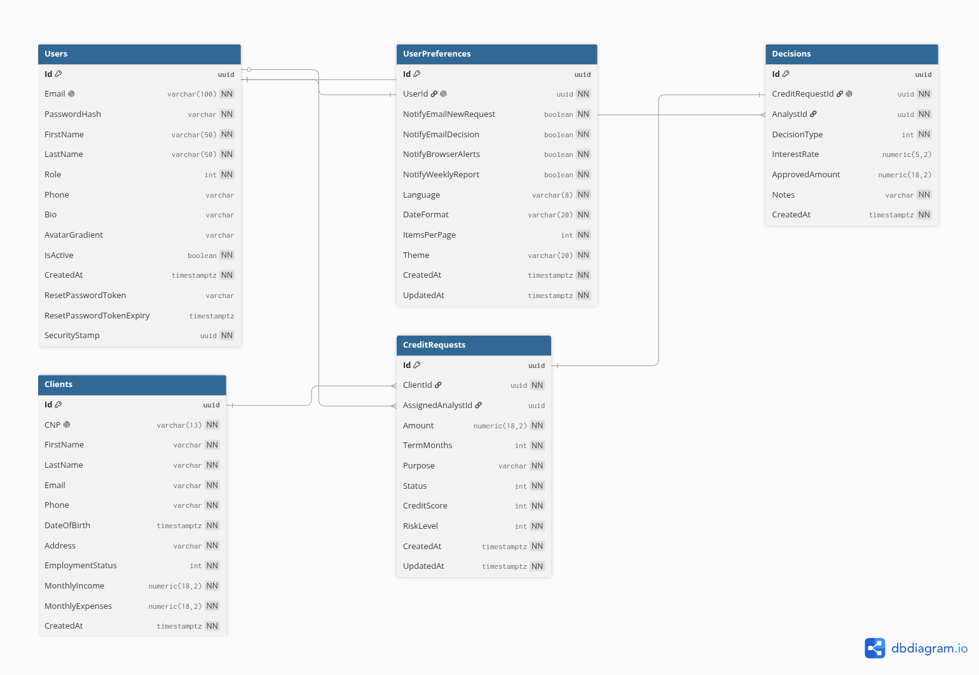
Schema bazei de date
5 entități principale, relații cu cascade explicit configurate
Entități și relații
▸ Users — utilizatori interni cu SecurityStamp
▸ Clients — solicitanți (CNP unic)
▸ CreditRequests — cereri cu scor & risc
▸ Decisions — relație 1:1 cu cererea
▸ UserPreferences — notificări, limbă, paginare
▸ 9 migrații EF — versionate alături de cod
▸ Cascade Restrict pe Analyst = audit trail
CreditWise — Aplicație Web pentru Gestionarea Cererilor de Credit
6 / 15

Slide 7
Roluri și permisiuni
Trei actori distincti, autorizare verificată la 3 niveluri
ADMIN
ANALYST
BANKER
▸ Creare / dezactivare utilizatori
▸ Modificare roluri
▸ Ștergere clienți
▸ Toate funcționalitățile Analyst
▸ Toate funcționalitățile Banker
▸ Asistent AI fără restricții
▸ Vizualizare toate cererile
▸ Aprobă / respinge cereri
▸ Solicitare info suplimentare
▸ Vizualizare istoric decizii
▸ Vizualizare tranzacții
▸ Asistent AI cu toate tools
▸ Creare / editare clienți
▸ Înregistrare cereri noi
▸ Vizualizare cereri (limitat)
▸ Fără acces note interne
▸ Fără acces tranzacții
▸ Asistent AI cu tools filtrate
Verificare la 3 niveluri: middleware [Authorize(Roles=...)] • servicii (business logic) • filtrare tools AI
CreditWise — Aplicație Web pentru Gestionarea Cererilor de Credit
7 / 15

Slide 8
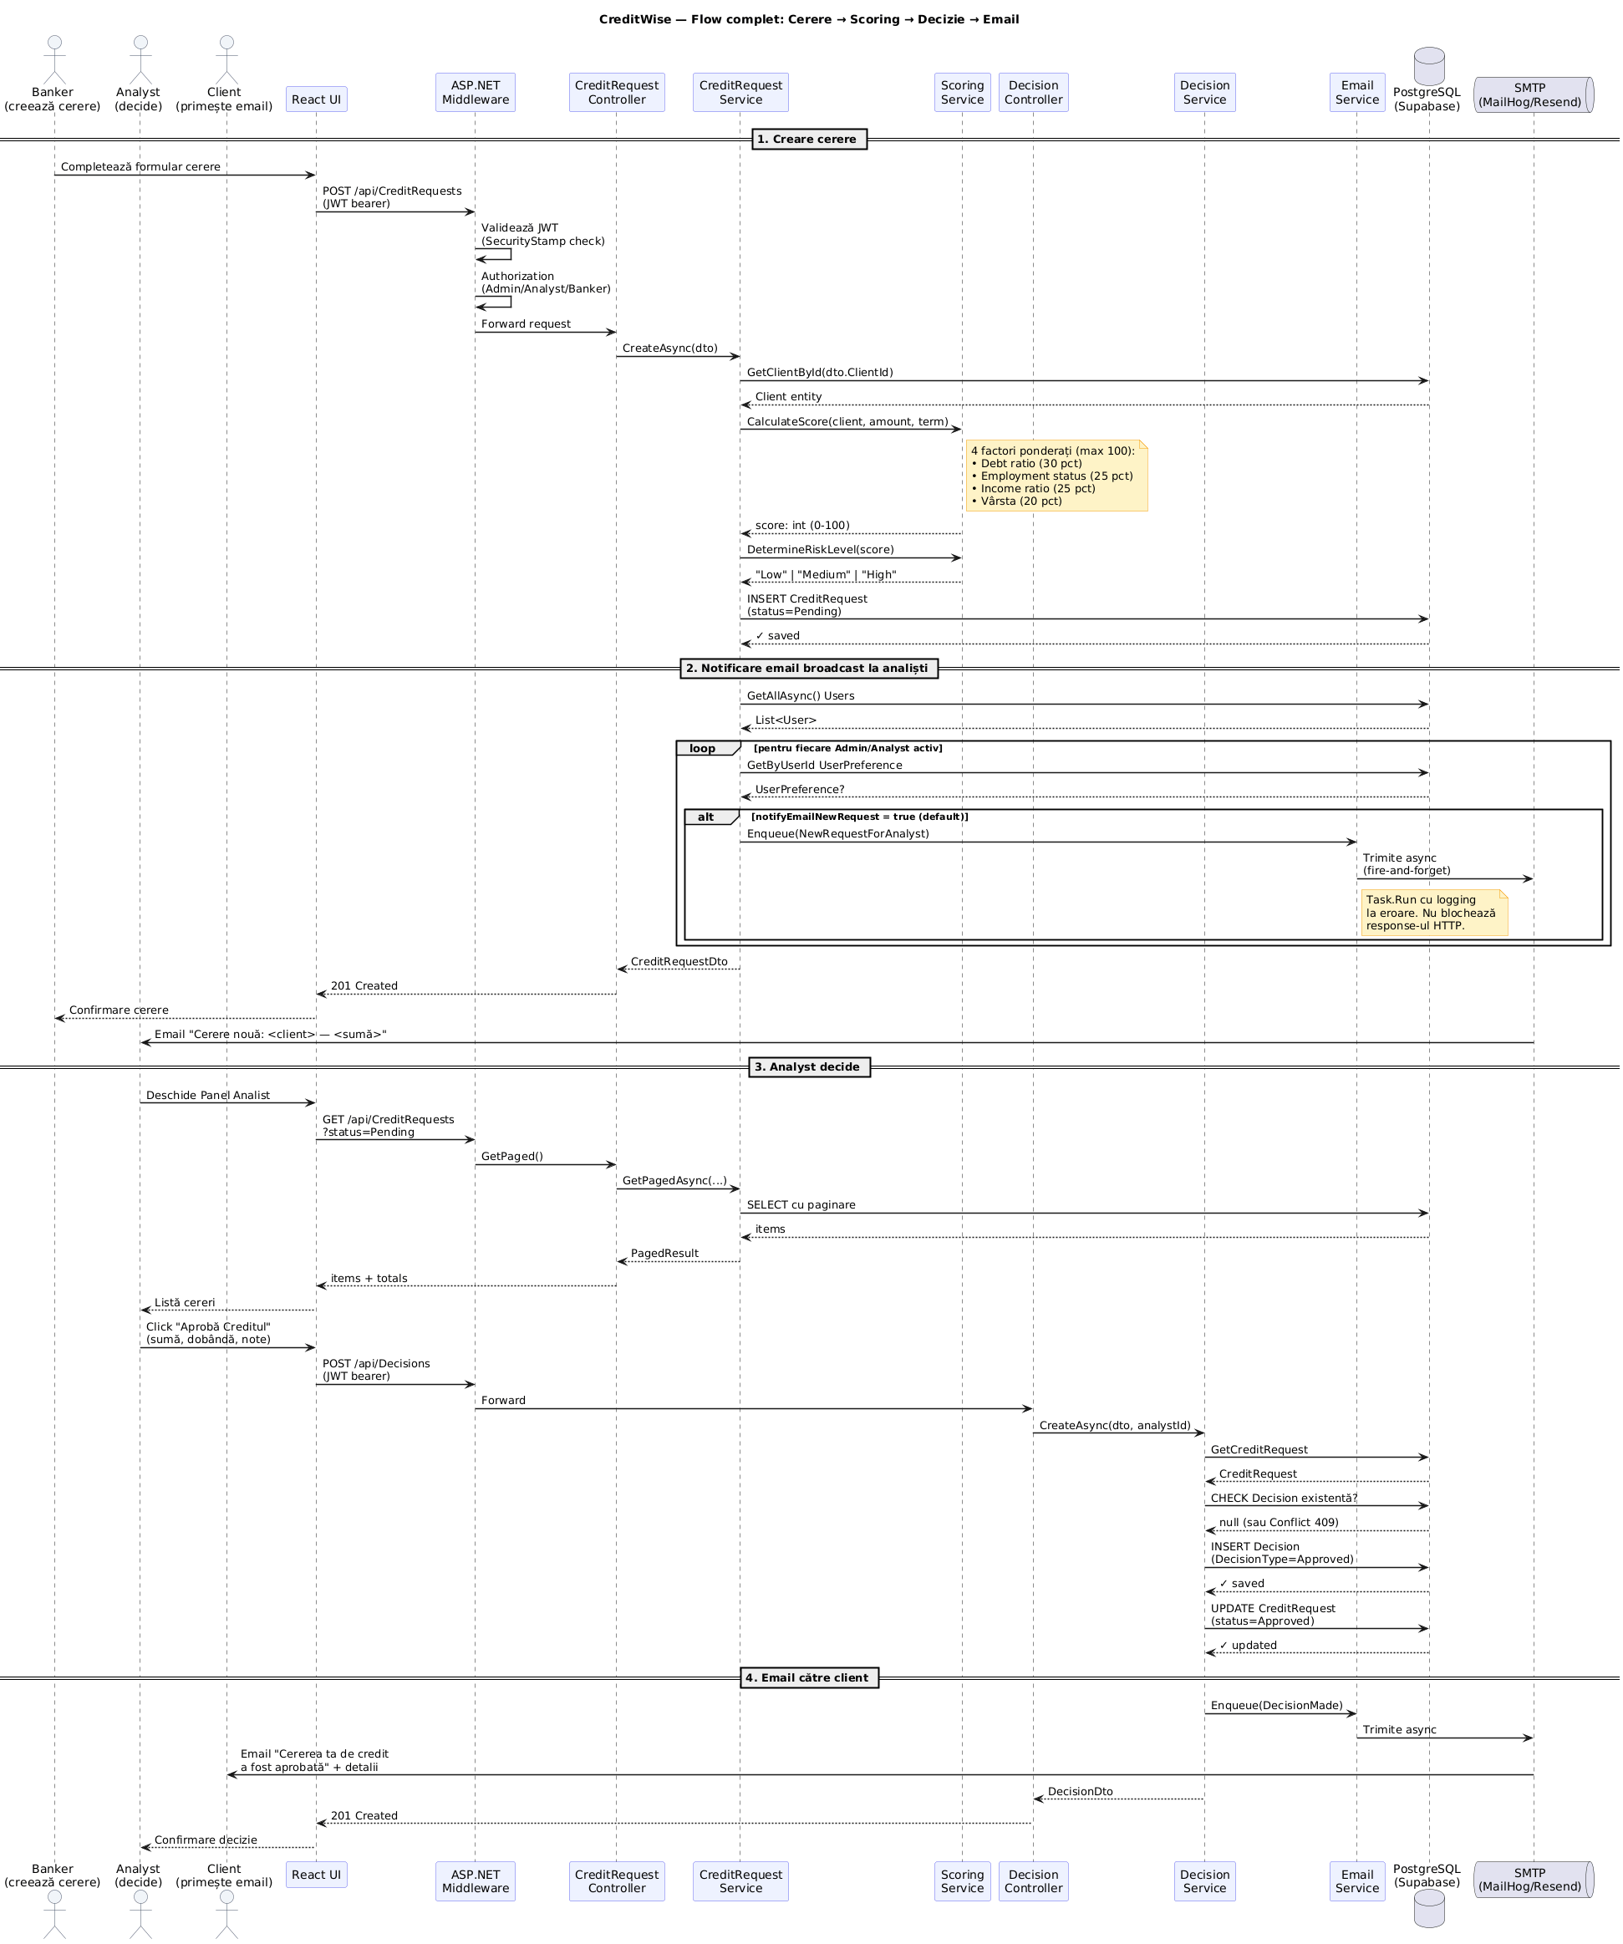
Fluxul cererii de credit
Patru faze: înregistrare → notificare → decizie → notificare client
Cele patru faze
1
Înregistrarea cererii
Bancherul completează formularul; backend-ul calculează scorul prin ScoringService și salvează cererea cu status Pending.
2
Notificarea analiștilor
Email-uri trimise tuturor analiștilor activi cu preferința pornită — fire-and-forget, nu blochează tranzacția.
3
Decizia analistului
Analistul deschide panelul, completează suma + dobânda + note, alege Aprobă / Respinge / Cere Info.
4
Notificarea clientului
Email automat către client cu rezultatul deciziei și detaliile financiare.
CreditWise — Aplicație Web pentru Gestionarea Cererilor de Credit
8 / 15

Slide 9
Algoritmul de scoring
Sistem ponderat cu reguli explicite — 4 factori, scor 0-100
30 pct
25 pct
25 pct
20 pct
Rata îndatorării
Stabilitatea angajării
Sumă / Venit anual
Vârsta
datorii_totale / venit_lunar
sub 30% → 30 pct
peste 50% → 0 pct
Employed → 25
Retired → 20
SelfEmployed → 15
Unemployed → 0
sub 12 luni venit → 25
12-24 luni → 15
over 36 luni → 0
25-55 ani → 20
56-65 ani → 15
18-24 ani → 10
alte → 0
Interpretarea scorului final (0-100)
80-100: Risc scăzut (aprobat, dobândă 5.5%) • 60-79: Risc mediu (aprobat, 9.0%) • 0-59: Risc ridicat (respingere / 14.0%)
Decizia finală îi aparține întotdeauna analistului — scorul este doar asistare informațională.
CreditWise — Aplicație Web pentru Gestionarea Cererilor de Credit
9 / 15

Slide 10
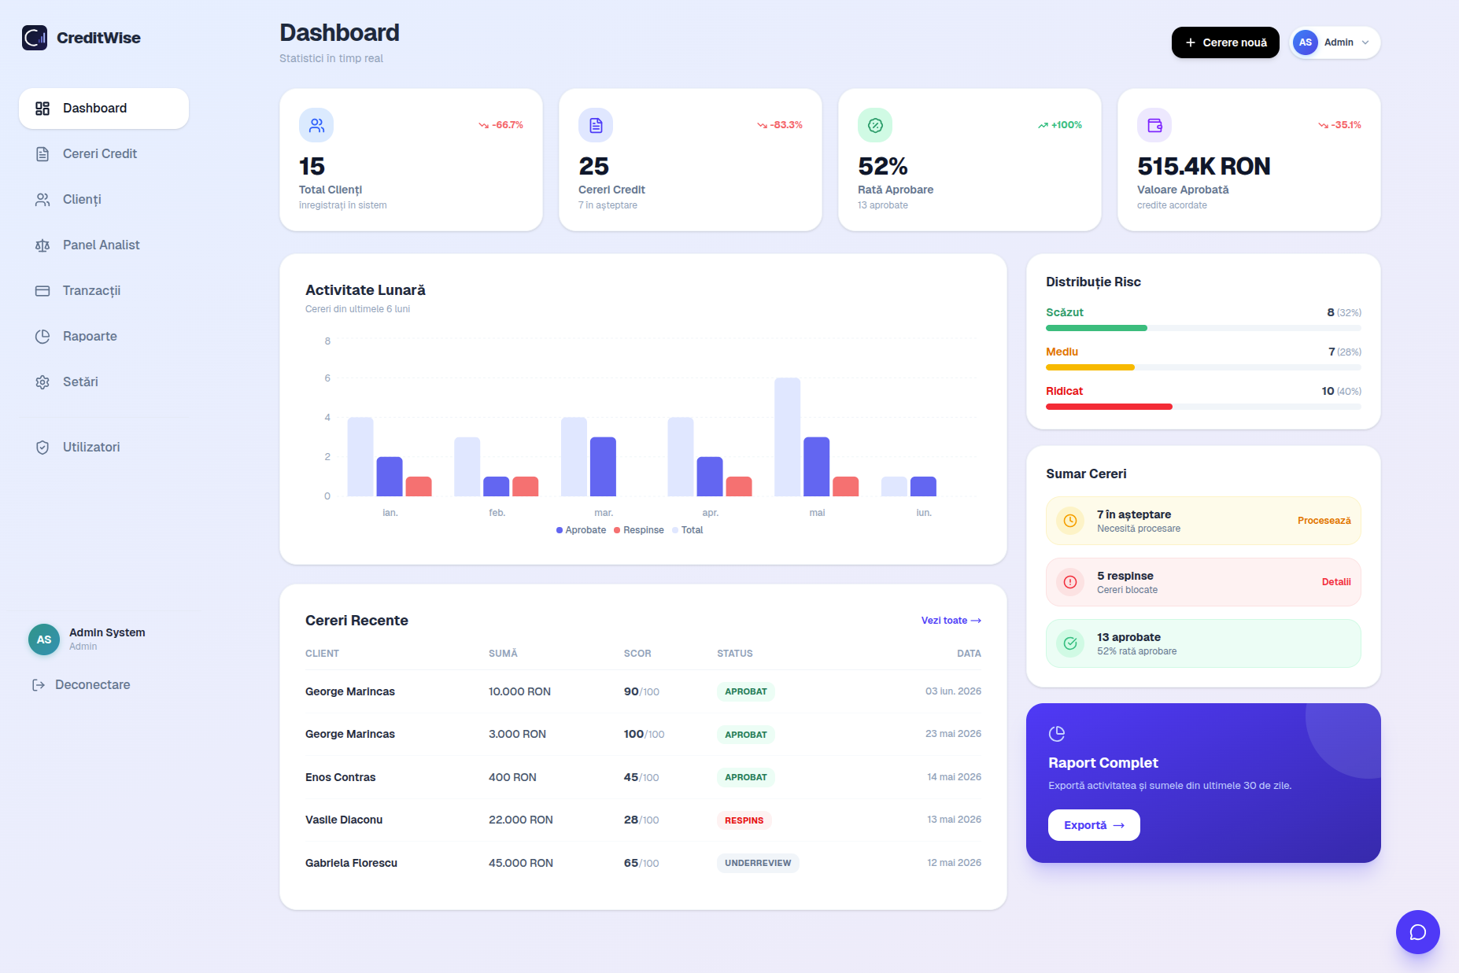
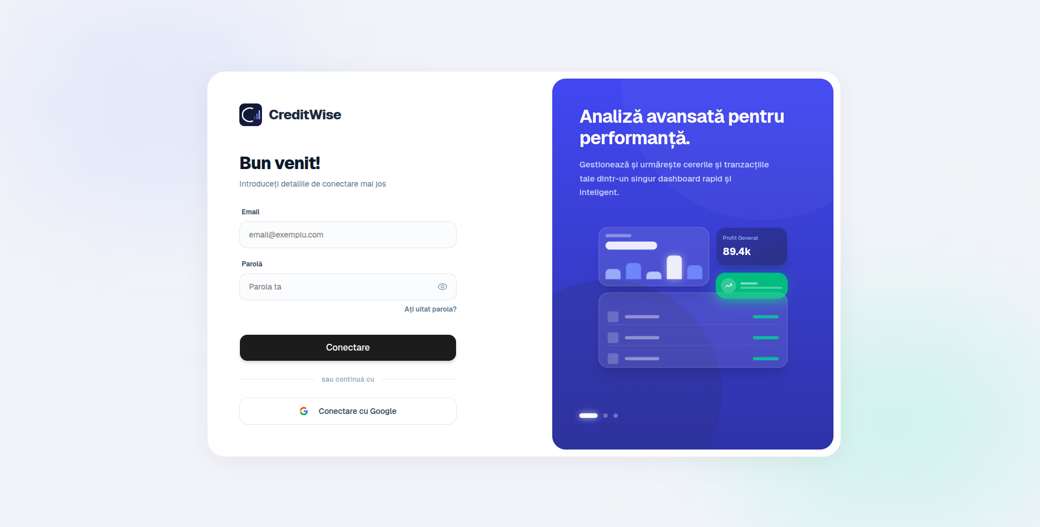
Interfața — Autentificare și Dashboard
Login + Reset parolă
Dashboard cu KPI și trend lunar
CreditWise — Aplicație Web pentru Gestionarea Cererilor de Credit
10 / 15

Slide 11
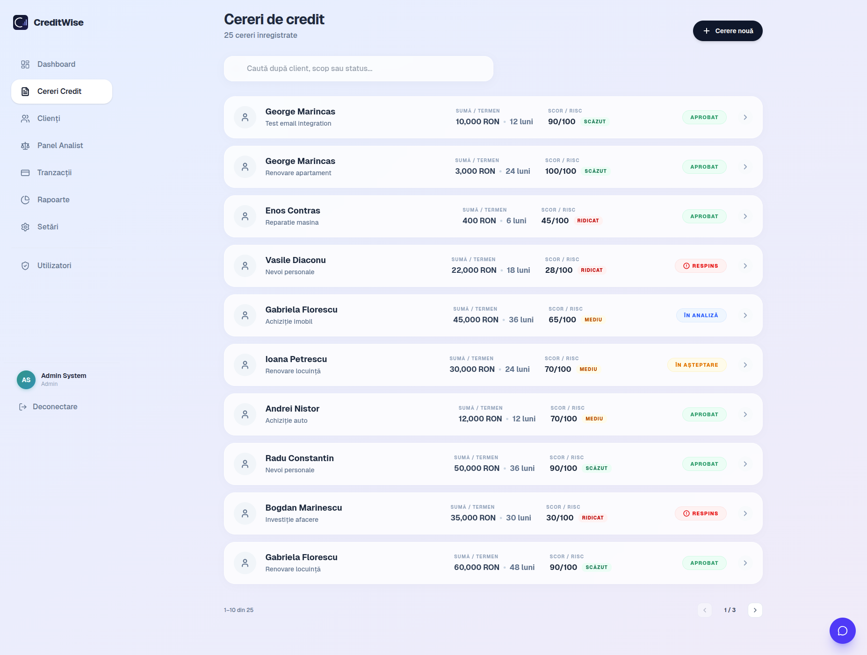
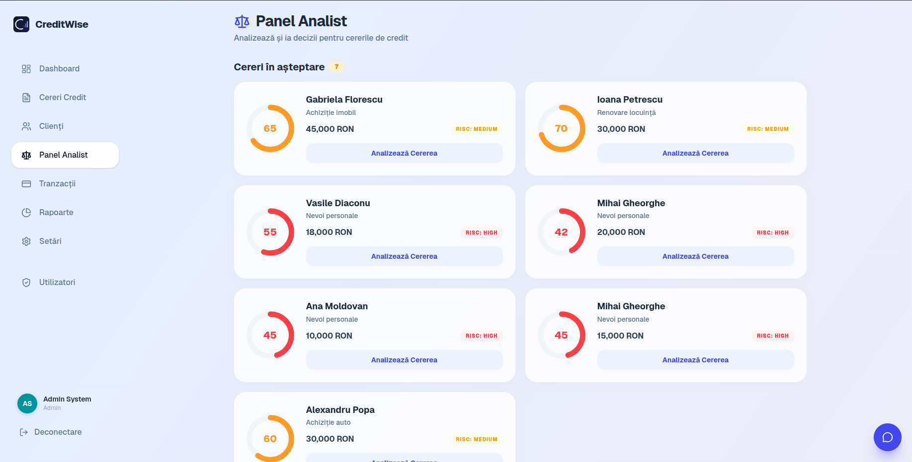
Cereri de credit și Panelul Analistului
Lista cererilor cu scoring și risc
Workflow decizional al analistului
CreditWise — Aplicație Web pentru Gestionarea Cererilor de Credit
11 / 15

Slide 12
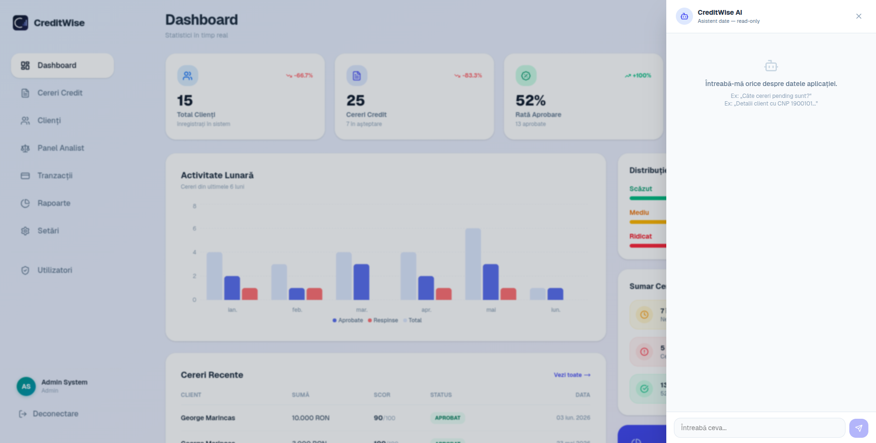
Asistent conversațional AI
Anthropic Claude Sonnet 4.6 cu paradigma Tool Use
Cum funcționează?
▸ Tool Use: modelul apelează funcții reale, nu inventează
▸ 7 tools read-only: clients, requests, decisions, KPIs
▸ Filtrare per rol: Banker nu primește tools restricționate
▸ Prompt caching: reducere cost 70-90%
▸ Max 5 iterații: evită bucle infinite
▸ Trace UI: afișează tool calls pentru transparență
▸ Rate limit: 20 mesaje / 5 min / user
CreditWise — Aplicație Web pentru Gestionarea Cererilor de Credit
12 / 15

Slide 13
Securitate și Deployment
SECURITATE
TOPOLOGIE CLOUD
▸ BCrypt cost 11 + salt aleatoriu (100-200ms / hash)
▸ JWT + SecurityStamp — invalidare instant
▸ Rate limiting — 5/min IP (auth), 20/5min user (chat)
▸ CORS configurabil prin variabile de mediu
▸ Validare strictă client-side + server-side
▸ ProblemDetails RFC 7807 — fără leak de detalii
▸ Zero credențiale în repo — user-secrets + env vars
Vercel
Render
Frontend
React + Vite
Backend
.NET 9 API
Supabase
Resend
PostgreSQL 16
Session Pooler
HTTPS REST
Email
Containerizat Docker • CI/CD automat • SSL end-to-end
CreditWise — Aplicație Web pentru Gestionarea Cererilor de Credit
13 / 15

Slide 14
Implementări viitoare
Direcții de dezvoltare pe trei orizonturi de timp
TERMEN SCURT
TERMEN MEDIU
TERMEN LUNG
1-3 luni
3-6 luni
6-12 luni
▸ 2FA prin TOTP (Google Authenticator)
▸ JWT în cookie HttpOnly + refresh token
▸ Teste unitare xUnit + Moq (70-80%)
▸ Teste integrare WebApplicationFactory
▸ Jurnal de audit prin middleware EF
▸ Internaționalizare completă (i18next)
▸ Notificări în-app SignalR / WebSockets
▸ Pagina Calendar plăți + entitate Payment
▸ Generare PDF server-side (QuestPDF)
▸ Recover account prin SMS (Twilio)
▸ Integrare Biroul de Credit Român (BCR)
▸ Aplicație mobilă React Native pentru clienți
▸ OCR documente identitate + adeverințe
▸ Integrare ANAF pentru validare CNP
▸ Model ML propriu de scoring
▸ Migrare AI on-premises (Llama / Mistral)
CreditWise — Aplicație Web pentru Gestionarea Cererilor de Credit
14 / 15

Slide 15
Concluzii
Sumarul realizărilor și perspective
29
14
7
5
endpoint-uri REST API
pagini frontend responsive
tools AI cu Tool Use
entități + 9 migrații EF
Lecții consolidate
▸ Deciziile arhitecturale corecte se amortizează în timp — Clean Architecture a permis adăugarea facilă a AI, email, rate limiting
▸ Integrarea AI într-o aplicație reală depășește mult un simplu apel API — Tool Use + filtrare + transparență fac diferența
▸ CreditWise este un punct de start solid, nu un punct terminal — modular, scalabil, evolutiv
Vă mulțumesc pentru atenție!
Întrebări?

